Slide 1
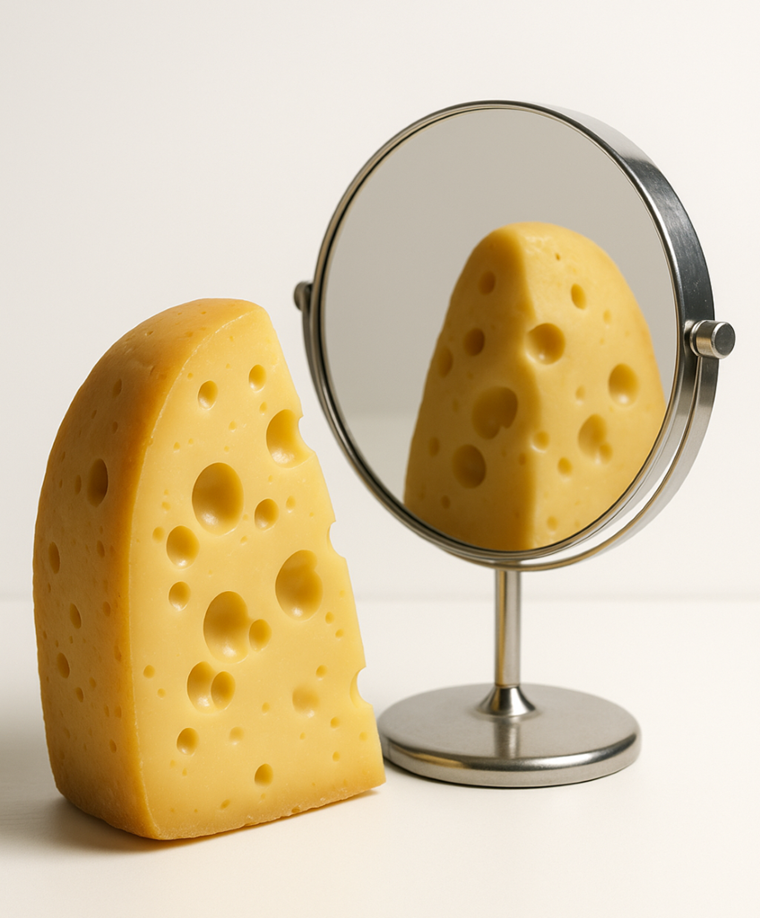
It’s time to reflect
Use the PRESS checklist
Are core papers included in the result?
Are research question and search query in alignment?
What are you missing – refine the search or time to search for grey literature?
Collegial review might help you find missing terms & sources
Technical review (librarian) could optimise the search using database architecture and syntax
Notes:
Dont get lost in the rabbit hole. You are nearly there.
Keep focus on the systematics of your search.
´Dont get ahead of yourself. in the exciting research you have found. So look at your result, and ask the right questions.
What do you need to improve and what have you already learned.
Vi skal spille et traditionelt brætspil med termninger. Men spillet er udformet på baggrund af PRESS

Slide 2
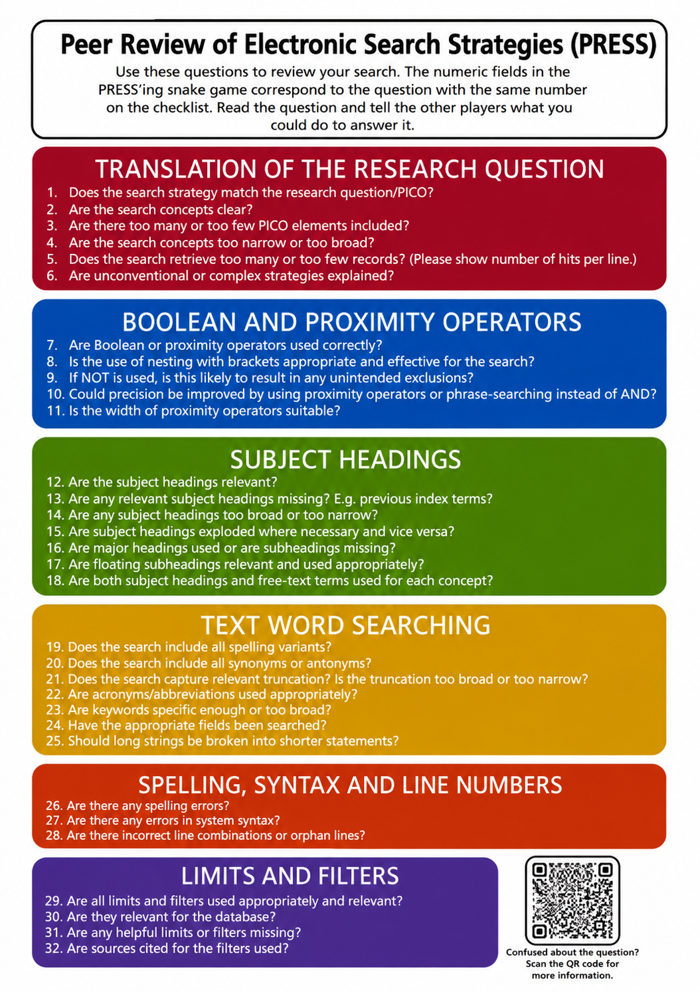
The purpose of the exercise
Focus on your research question
Do the articles give answers?
Do you need to broaden or narrow the search?
Do you need to improve precision?
Notes:
I den første runde skal alle identificere de stik som de har på hånden.
Man har et stik når man har fundet svarkortet (med hvis baggrund) til sine spørgsmålskort (dem markeret med et stort spørgsmålstegn) og kan forklare sammenhængen for sine medspillere. Godtages forklaringen af medspillerne kan stikket placeres på spillepladen under rette kategori.

Slide 3
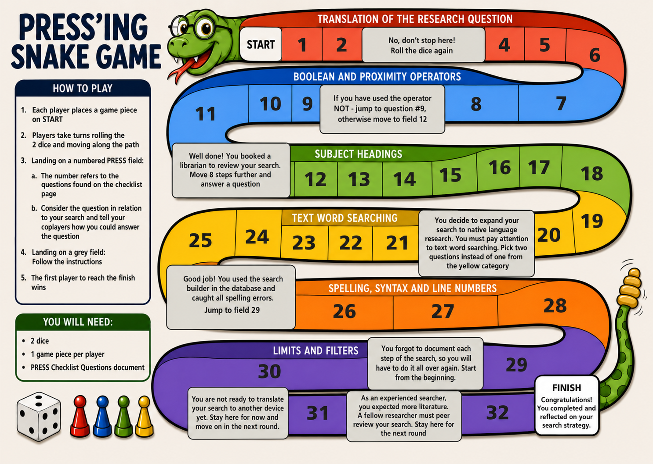
Playing the PRESS’ing snake game
3-4 spillere
2 dice
One game piece pr person
One game board + checklist
Notes:
I skal være 3-4 spillere i hver gruppe. Hver gruppe får en spilleplade, spillebrikker samt 2 terninger og et ark med spørgsmål

